Slide 1




Chuyên Đề 1
Introduction
About Us
Web Shop Bán Quần Áo
Giảng viên hướng dẫn:
1. Dương Anh Tuấn
2. Hồ Ngọc Giàu
3. Nguyễn Hữu Quyền
4. Nguyễn Thanh Sơn
Sinh viên thực hiện:
1. Lê Quang Đức_22050119
2. Tô Gia Dân_22050023
3. Phạm Hoàng Hùng_22050033

Slide 2


1
Giới thiệu đề tài
Bối cảnh:
- Thương mại điện tử phát triển mạnh, đặc biệt trong lĩnh vực thời trang.
- Mua sắm trực tuyến trở thành xu hướng phổ biến.
- Cần một hệ thống giúp khách hàng dễ dàng tìm kiếm – đặt hàng – thanh toán.

Slide 3
1
Giới thiệu đề tài
Mục tiêu:
- Cung cấp nền tảng bán hàng hiện đại, dễ dùng.
- Hỗ trợ khách hàng chọn mua thời trang (áo, quần, giày, phụ kiện...).
- Giúp chủ shop quản lý sản phẩm, đơn hàng, khuyến mãi hiệu quả.

Slide 4




1
Công Nghệ Sử Dụng

Slide 5
1
Các chức năng chính của hệ thống
Dành cho khách hàng:
- Đăng ký, đăng nhập tài khoản
- Xem và tìm kiếm sản phẩm
- Thêm vào giỏ hàng, đặt hàng
- Chọn phương thức thanh toán
- Theo dõi trạng thái đơn hàng
- Xem lịch sử mua sắm
- Gửi yêu cầu hỗ trợ
Dành cho nhân viên:
- Đăng nhập hệ thống
- Quản lý đơn hàng
- Xử lý, cập nhật trạng thái đơn
- Hỗ trợ khách hàng
Dành cho quản trị viên:
- Quản lý sản phẩm và danh mục
- Phân quyền nhân viên
- Quản lý tài khoản, đơn hàng
- Giám sát toàn bộ hệ thống

Slide 6
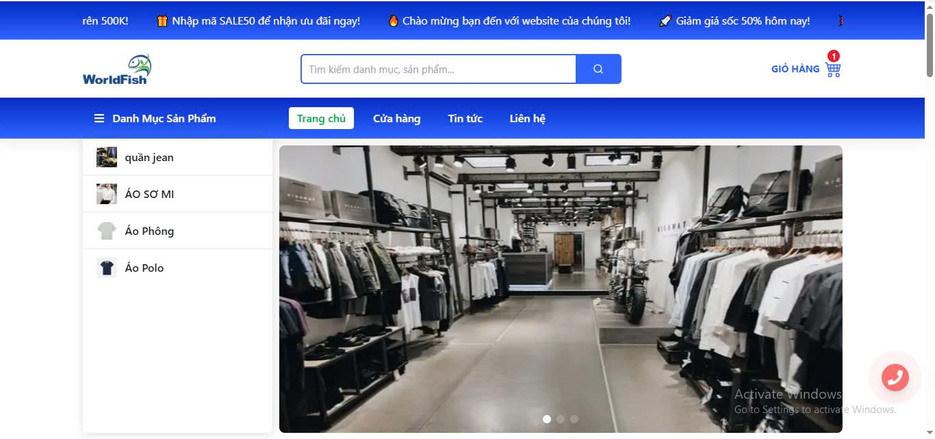
2
Giao diện minh họa

Slide 7
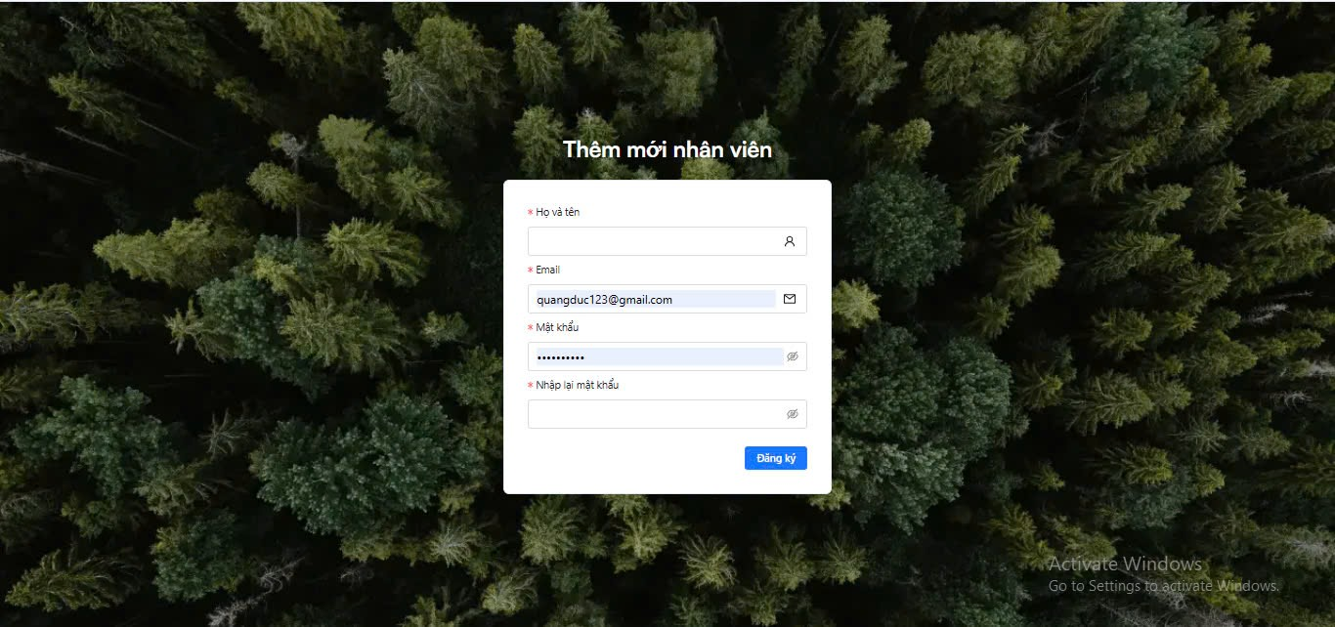
2
Một Số Giao diện minh họa

Slide 8
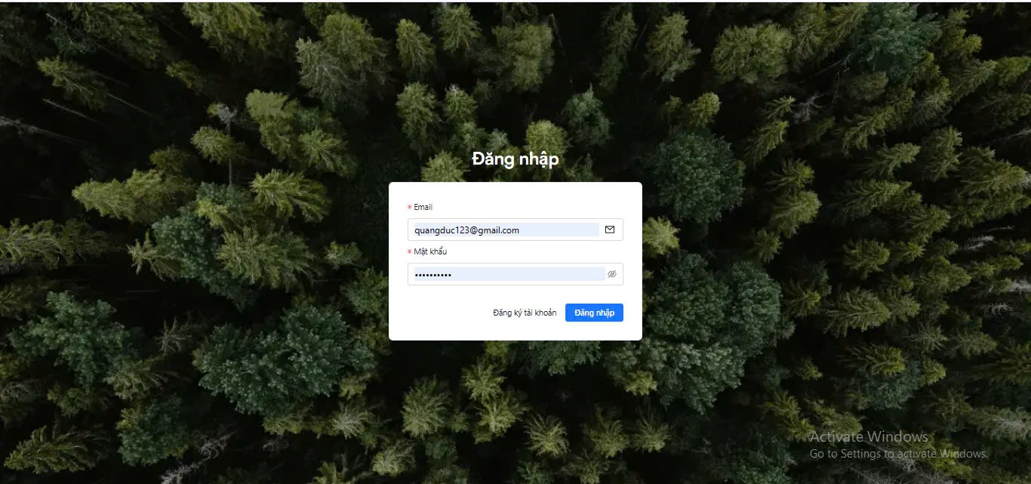
2
Một Số Giao diện minh họa

Slide 9
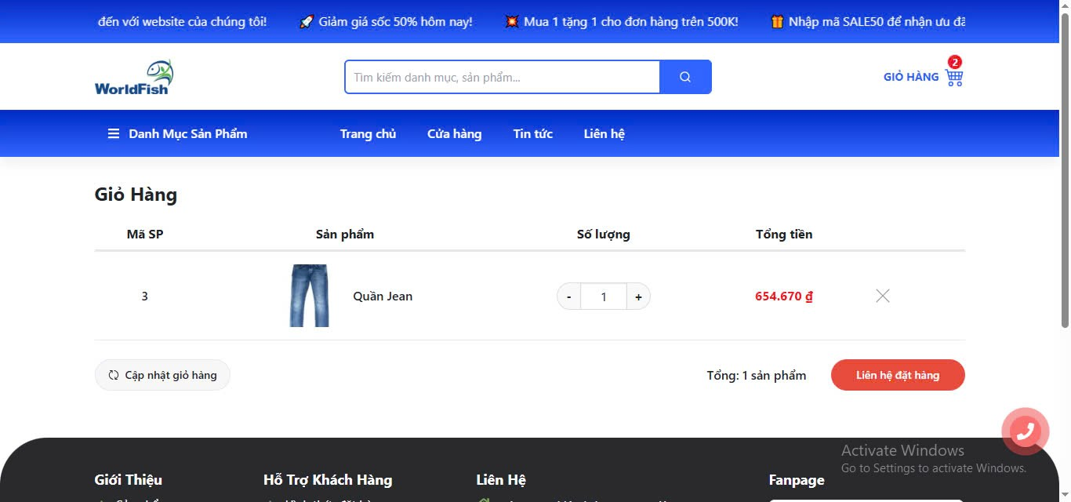
2
Một Số Giao diện minh họa

Slide 10
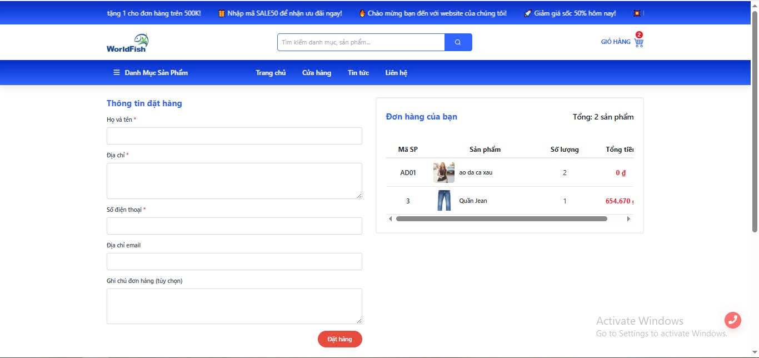
2
Một Số Giao diện minh họa

Slide 11
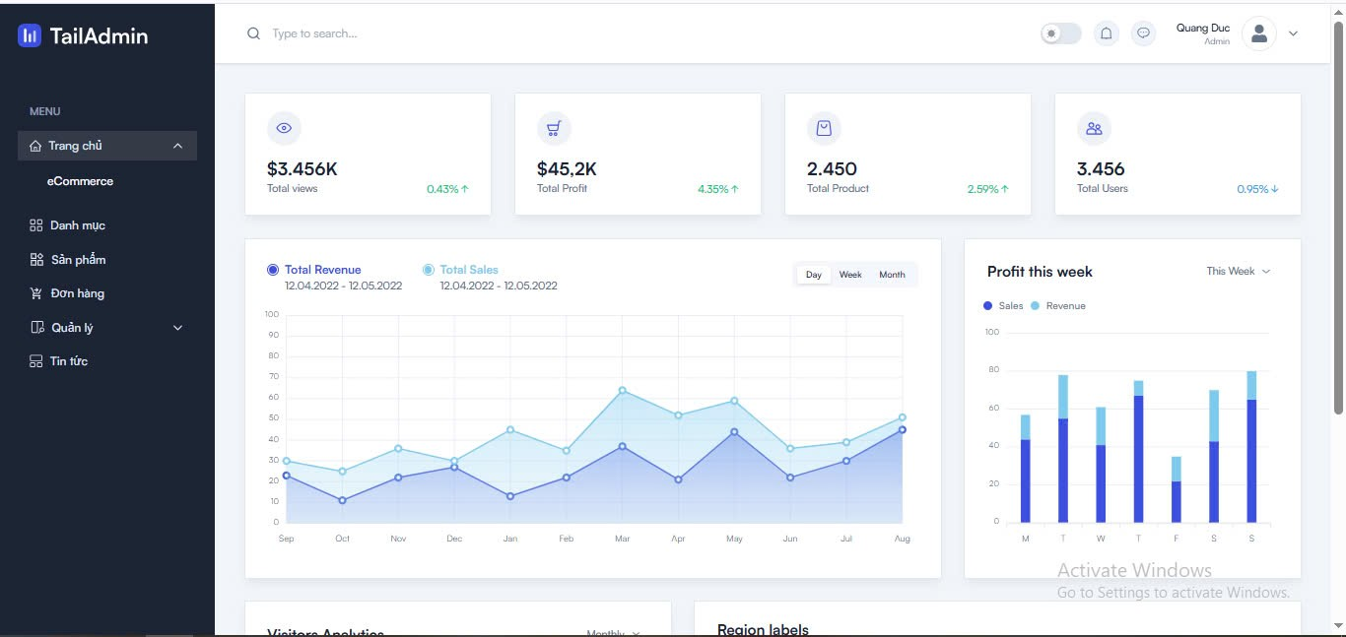
2
Một Số Giao diện minh họa

Slide 12

3
KẾT LUẬN – HƯỚNG PHÁT TRIỂN
Kết quả đạt được:
Xây dựng được Website bán quần áo với giao diện hiện đại, thân thiện.
Cung cấp đầy đủ các chức năng thương mại điện tử: đăng ký, giỏ hàng, thanh toán...
Quản lý hiệu quả sản phẩm, đơn hàng, khách hàng và phân quyền nhân viên.
Giao diện tương thích tốt với thiết bị di động.
Hạn chế còn tồn tại:
Chưa tích hợp cổng thanh toán trực tuyến thực tế.
Thiếu chức năng thống kê, phân tích dữ liệu bán hàng.
Chưa triển khai tính năng đánh giá sản phẩm và bảo mật nâng cao.
Hệ thống chưa hỗ trợ đa ngôn ngữ.

Slide 13
3
KẾT LUẬN – HƯỚNG PHÁT TRIỂN
Định hướng mở rộng hệ thống:
- Tích hợp thanh toán điện tử (Momo, VNPay, PayPal...).
- Thêm chức năng thống kê, báo cáo doanh thu theo thời gian.
- Phát triển hệ thống đánh giá – xếp hạng sản phẩm.
Nâng cấp bảo mật (xác thực 2 lớp, chống tấn công web).
- Tối ưu giao diện đa thiết bị và hỗ trợ đa ngôn ngữ.
- Kết nối mạng xã hội & gửi thông báo marketing qua email/SMS.

Slide 14



Introduction
About Us
THANK YOU

